Slide 1
Разработка приложения для распознавания текста с изображений
Выполнил: студент 4 курса Евтухов В.А.
Руководитель: А. А. Вахтин, доцент
Воронеж 2024

Slide 2
Введение
Увеличение потребности в многоязычной коммуникации
Неудобство переключения между платформами для перевода
Разработка Telegram-бота для автоматического перевода текстов

Slide 3
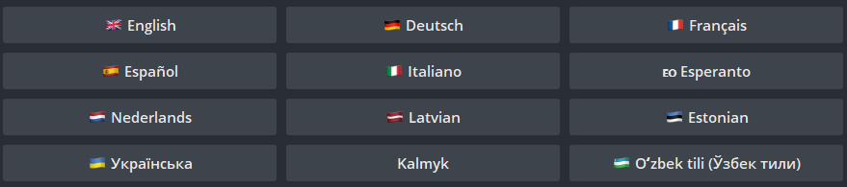
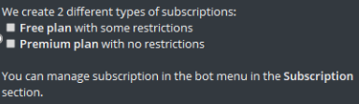
Обзор аналогов
Multitran bot
Translation Chatbot

Slide 4
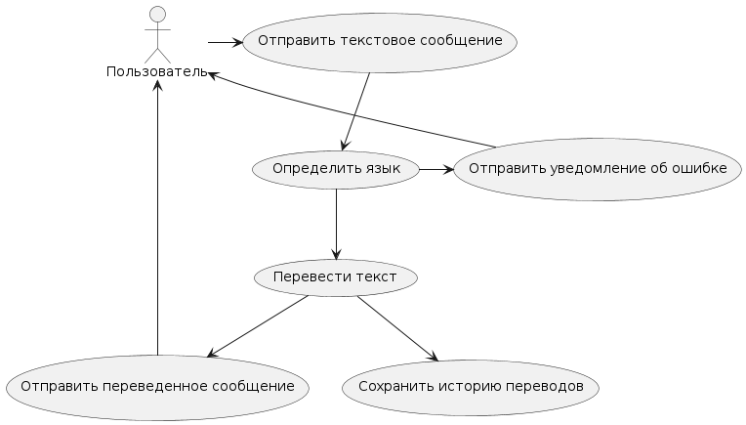
Use-case

Slide 5
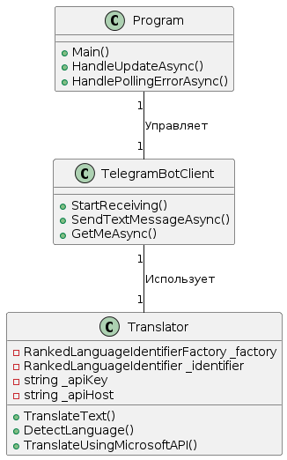
Диаграмма классов

Slide 6
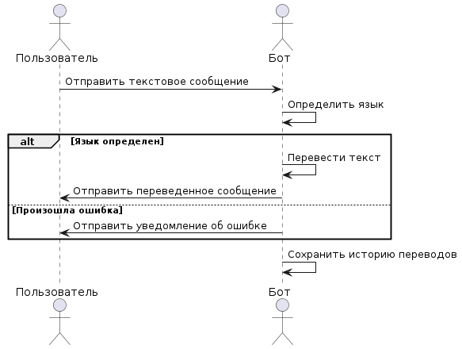
Диаграмма последовательности

Slide 7
Средства реализации
PyTesseract
Open-cv
Tkinker
FPDF
Pil
PyAutoGui
Python

Slide 8
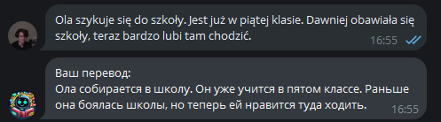
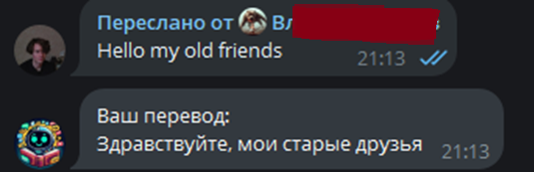
Пример работы

Slide 9
Средства реализации
OC: Windows 11
ЯП: C#
Библиотеки: Telegram.bot, NTextCat, Microsoft Translator API
Платформа: .Net Core
Среда разработки: Visual Studio, GitHub

Slide 10
Заключение
разработка Telegram-бота для автоматического перевода текстов.
Результаты: успешная реализация и тестирование бота.
Направления для дальнейшего улучшения.

Slide 11
Разработка приложения для распознавания текста с изображений
Выполнил: студент 4 курса Евтухов В.А.
Руководитель: А. А. Вахтин, доцент
Воронеж 2024

